Slide 1
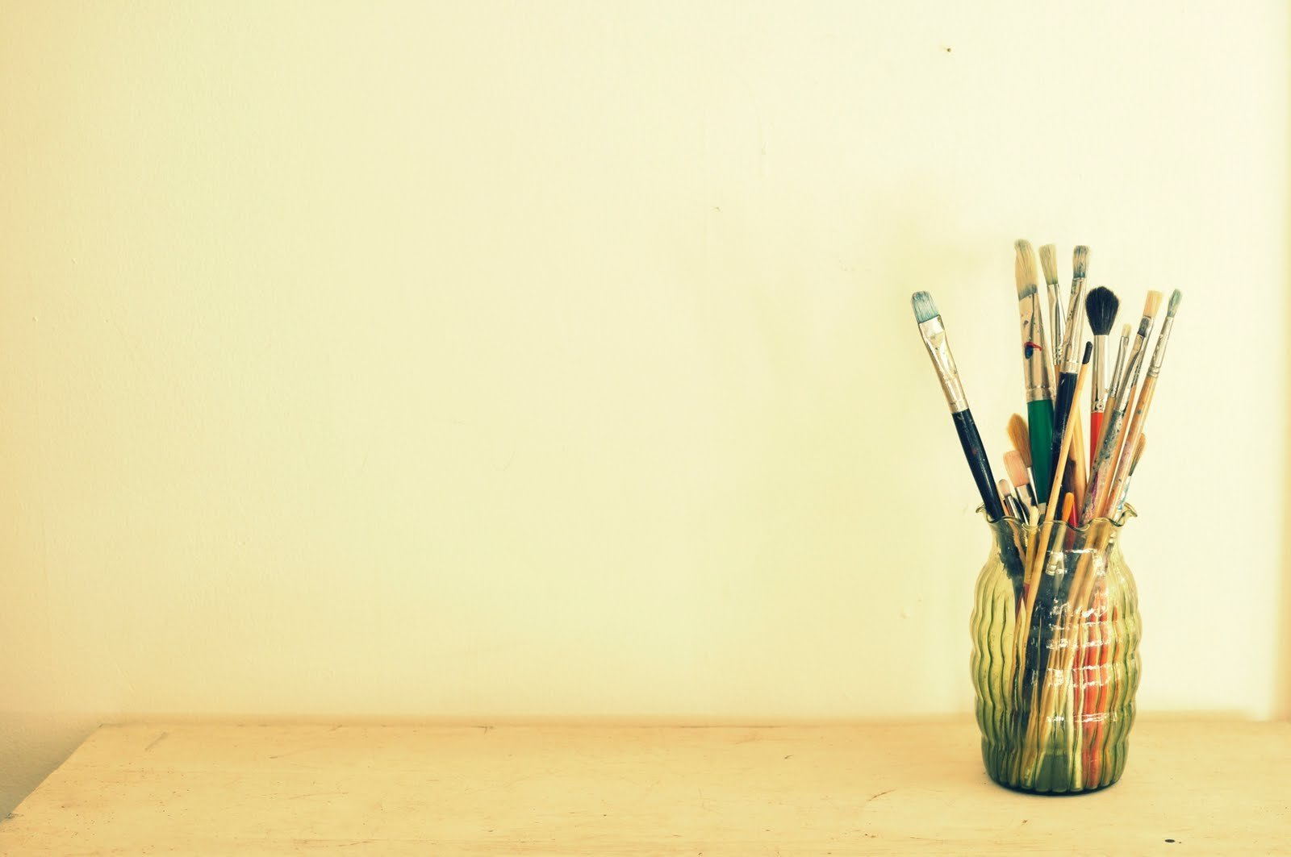
Тематический натюрморт
МБОУ «Многопрофильный лицей №186 «Перспектива» Приволжского района г. Казани
6 класс
Учитель ИЗО и черчения: Мавлеева Лилия Рамильевна

Slide 2
Натюрморт - (от фр. nature morte — «мёртвая природа») — изображение неодушевлённых предметов в изобразительном искусстве,

Slide 3
Тематический натюрморт
сложное художественное произведение, с помощью которого можно рассказать об увлечениях, взглядах, мировоззрении владельца предметов.
Сюжетно-тематический натюрморт подразумевает объединение предметов темой, сюжетом.

Slide 4
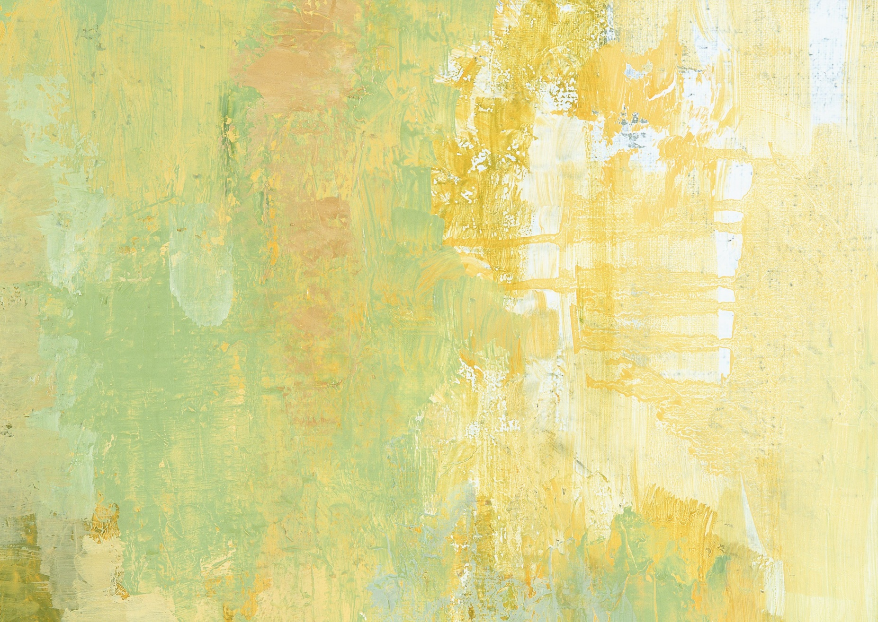

Slide 9
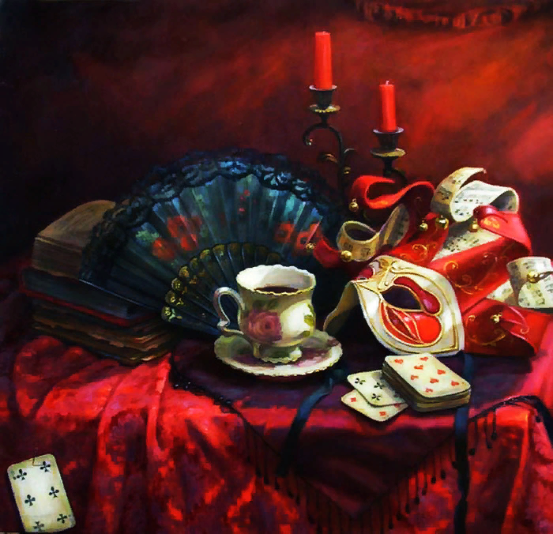

Slide 10
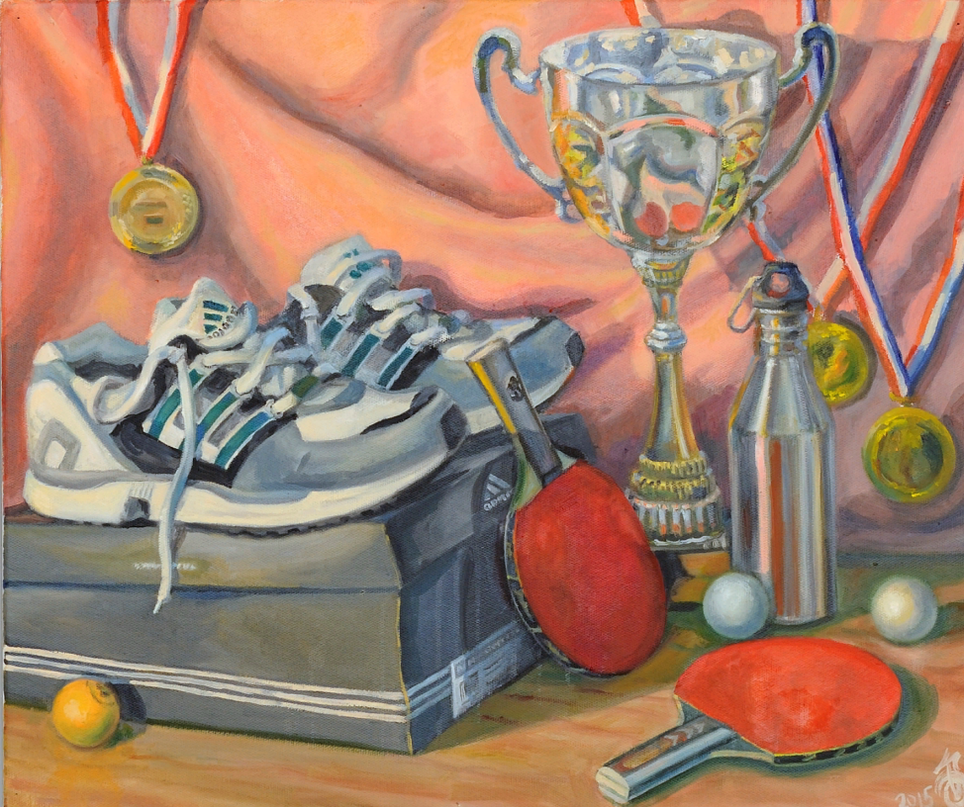

Slide 11
Живописный Натюрморт

Slide 12
графический Натюрморт

Slide 14
графический Натюрморт

